Slide 1
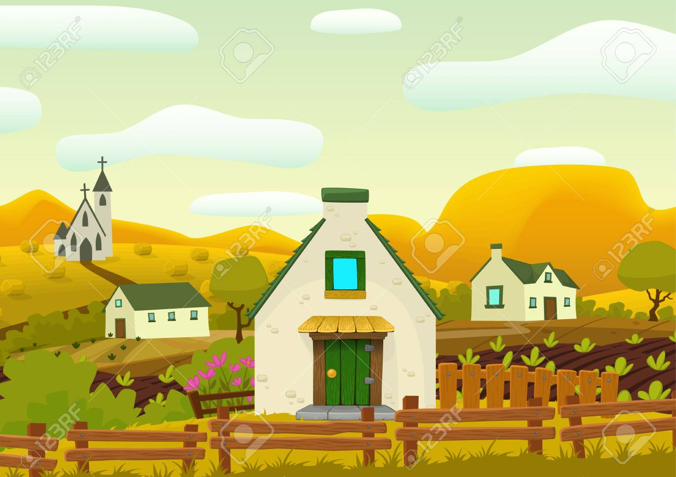
2019
BIENVENIDOS AL PUEBLO
DONDE
TE DIVERTIRAS
EN CANTIDADES

Slide 2
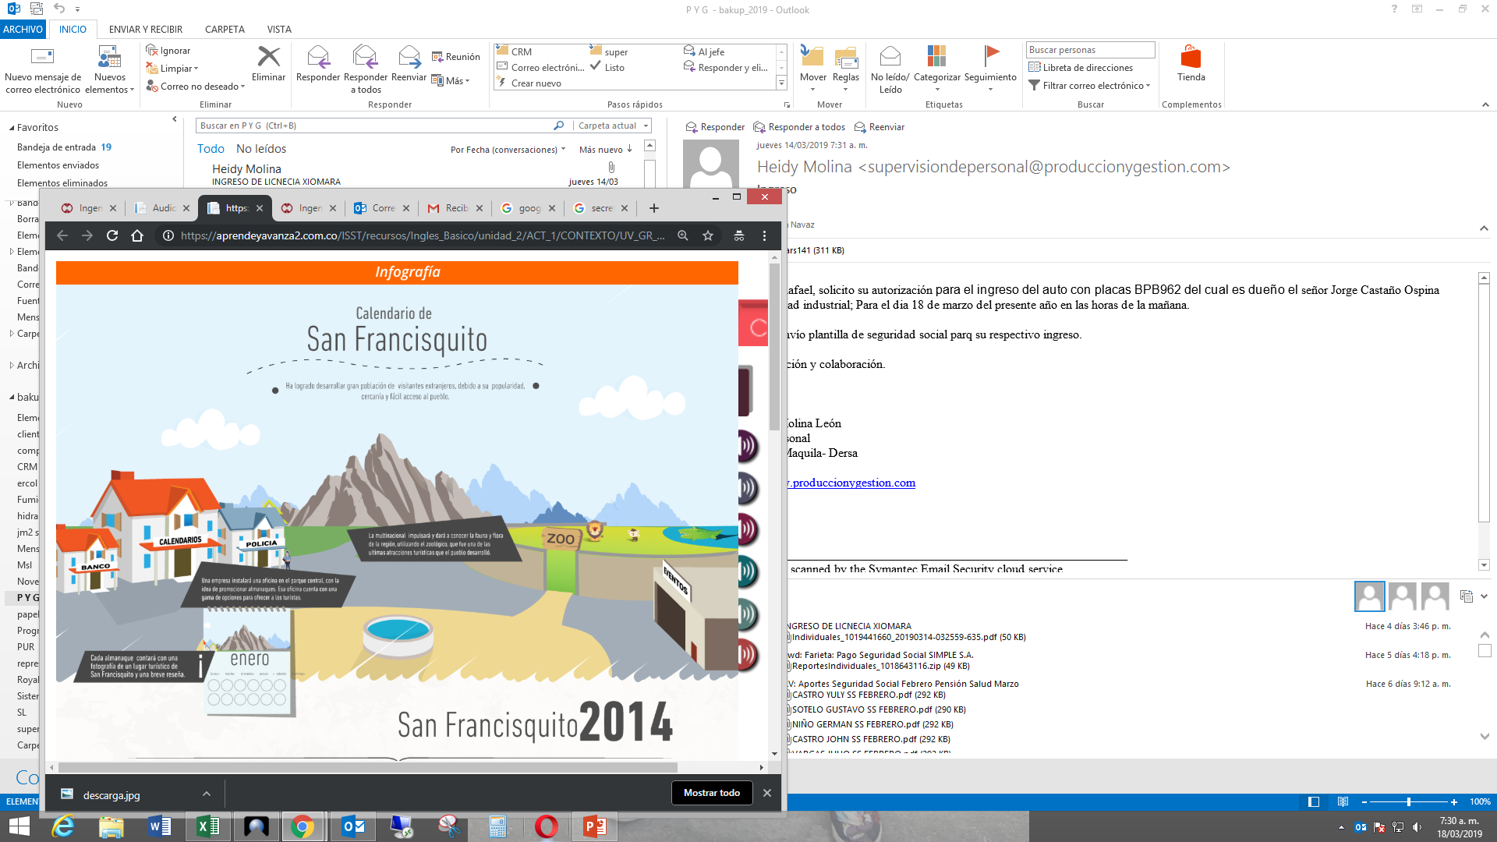
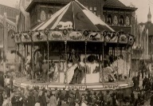
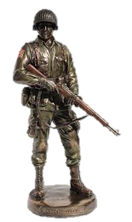
LUNES (MONDAY) | MARTES (TUESDAY) | MIERCOLES (WEDNESDAY) | JUEVES (THURSDAY) | VIERNES (FRIDAY) | SABADO (SATURDAY) | DOMINGO (SUNDAY)
 |  |  | 1 (one) | 2 (two) | 3 (three) | 4 (four)
5 (five) | 6 (six) | 7 (seven) Evento día del Mercado (MARKET DAY EVENT) | 8 (eight) | 9 (nine) | 10 (ten) | 11 (eleven)
12 (twelve) | 13 (thirteen) | 14 (fourteen) | 15 (fifteen) | 16 (sixteen) | 17 (ten seven) | 18 (eighteen) Día Del Monumento (Monument Day)
19 (ten nine) | 20 (twenty) | 21 (twenty one) | 22 (twenty two) | 23 (twenty three) | 24 (twenty four) | 25 (twenty-five)
26 (twenty six) | 27 (twenty seven) | 28 (twenty eight)
FEBRERO
EL MERCADO
El mercado se celebra en especial este día para que la gente del pueblo se integre y disfrute de los beneficios y descuentos en los productos de la plaza.
The market is celebrated especially this day so that the people of the town Integrate and enjoy the benefits and discounts in the products of the square.
EL MONUMENTO DEL SOLDADO
Es un lugar que se hace referencia a los soldados del pueblo.
donde expresa fuerza y orgullo, donde pueden tomarse fotografías con sus seres queridos.
It is a place that refers to the soldiers of the town.where he expresses strength and pride, where they can take pictures with their loved ones

Slide 3

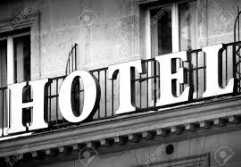
LUNES (MONDAY) | MARTES (TUESDAY) | MIERCOLES (WEDNESDAY) | JUEVES (THURSDAY) | VIERNES (FRIDAY) | SABADO (SATURDAY) | DOMINGO (SUNDAY)
 |  |  | 1 (one) | 2 (two) | 3 (three) | 4 (four)
5 (five) | 6 (six) Animal Típico (Typical Animal) | 7 (seven) | 8 (eight) | 9 (nine) | 10 (ten) | 11 (eleven)
12 (twelve) | 13 (thirteen) | 14 (fourteen) | 15 (fifteen) | 16 (sixteen) Lugar Turístic (Tourist spot) | 17 (ten seven) | 18 (eighteen)
19 (ten nine) | 20 (twenty) | 21 (twenty one) | 22 (twenty two) | 23 (twenty three) | 24 (twenty four) | 25 (twenty-five)
26 (twenty six) | 27 (twenty seven) | 28 (twenty eight) | 29 (twenty nine) | 30 (thirty)
ABRIL
EL ANIMAL TIPICO
El colibrí es el animal típico del pueblo es herbívoro, es volador, su tamaño es de aproximadamente de 9 centimetros,su peso es de 2,2 gramos y el periodo de vida es de 3 a 5 años.
The hummingbird is the typical animal of the town is herbivore, it is flying, its size is approximately 9 centimeters, its weight is 2.2 grams and the life period is 3 to 5 years
EL HOTEL
Este lugar es de lo mas antiguo y al mismo tiempo lo hace mas turístico y visitado en el pueblo, Aquí podrás hospedarte sin ningún problema.
This place is the oldest and at the same time it is more touristy and visited in the town,Here you can stay without any problem.

Slide 4
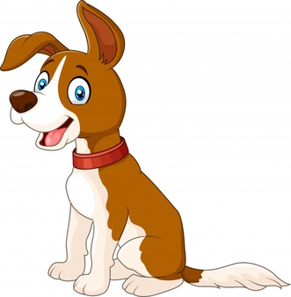
MI ANIMAL FAVORITO
Hola mi nombre es Lorena
Mi animal favorito es el perro, porque son tiernos, protectores, inteligentes, limpios y que hay muchos tipos de razas para escoger .Además es la mejor compañía del ser humano en cuanto a personas con discapacidad ofreciéndoles una mejor calidad de vida.
No tengo un perro pero me gustaría adoptarlo ya que son muy bonitos y me haría una gran compañía.
Hello my name is Lorena
My favorite animal is the dog, because they are tender, protective, smart, clean and there are N. It is also the best company of the human being in terms of people with disabled offering them a better quality of life.
I do not have a dog but I would like to adopt it since they are very beautiful and would make me a great company.
AUDIO EN ESPAÑOL E INGLES :
https://drive.google.com/file/d/1YyQzCnfDdoea7VREuce0R-vmaBqA44-q/view?usp=sharing

